Slide 1
Programmering
GitHub / CLI

Slide 2
Vad vi ska göra idag
CLI
GitHub

Slide 3
CLI – Command Line Interface

Slide 4
Command Line Interface – Vad är det?
Text baserad miljö som gör det möjligt att skapa, flytta, kopiera och radera filer och mappar genom att använda olika kommandon
Är samma kommandon som i Mac och GitBash.

Slide 5
Hur använder man den?
cd – ( change directory ) flyttar till en mapp
pwd – ( print working directory ) visar i CLI vart du är just nu
ls – ( list ) visar innehåll i en mapp
mkdir – ( make directory ) skapar en mapp
touch – skapar en tom ny fil med en angiven namn
rm – ( remove ) raderar en mapp eller fil
rmdir - ( remove directory ) raderar en mapp
mv – ( move ) flyttar en mapp eller fil
cp – ( copy ) kopierar en mapp eller fil

Slide 6
CLI Övning A - Nu kör vi!
Se vart vi är: pwd
Skapa en mapp som heter Funky: mkdir Funky
Gå in i mappen Funky: cd Funky
Skapa en fil som heter index.html och en fil som heter style.css: touch index.html style.css
Se vilka filer vi har: ls
Radera filen index.html: rm index.html
Skapa en ny fil: main.css
Gå upp en mapp: cd ..
Radera mappen Funky: rmdir Funky ( aha inte tom? )
Du kan radera en mapp med filer i med : rm –rf Funky

Slide 7
CLI Övning B – Nu kör vi igen!
Skapa en mapp med valfri namn och skapa tre filer
index.html
style.css
app.js
Duplicera index.html till max.html: cp index.html max.html
Skapa en mapp i mappen
Gå in i den nya mappen
Skapa en fil, flytta.txt och flytta den till mappen som ni skapade i steg 1: mv flytta.txt mapp-i-mappen

Slide 8
GitHub

Slide 9
Vad är det?

Slide 10
Vad vi ska göra…
Skapa konto på GitHub
Konfigurera git lokalt
Arbetsflöde
Lära oss några git kommandon
Push ( ladda upp ) filer till en Repository ( mapp av din projekt på GitHub

Slide 11
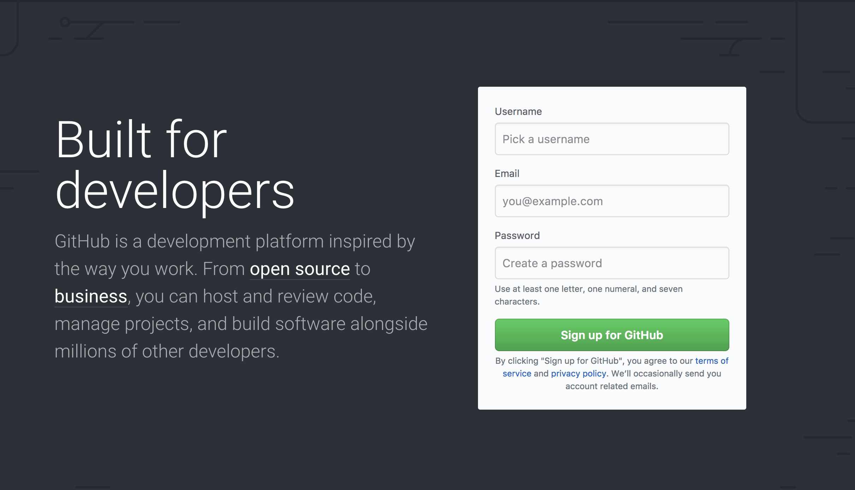
Skapa Konto

Slide 12
Konfigurera Git Lokalt
git config --global user.name ”Sune Sunesson”
git config --global user.email minfräckamail@gmail.com

Slide 13
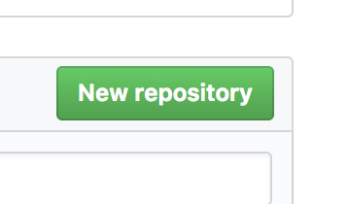
Skapa Repository på GitHub

Slide 14
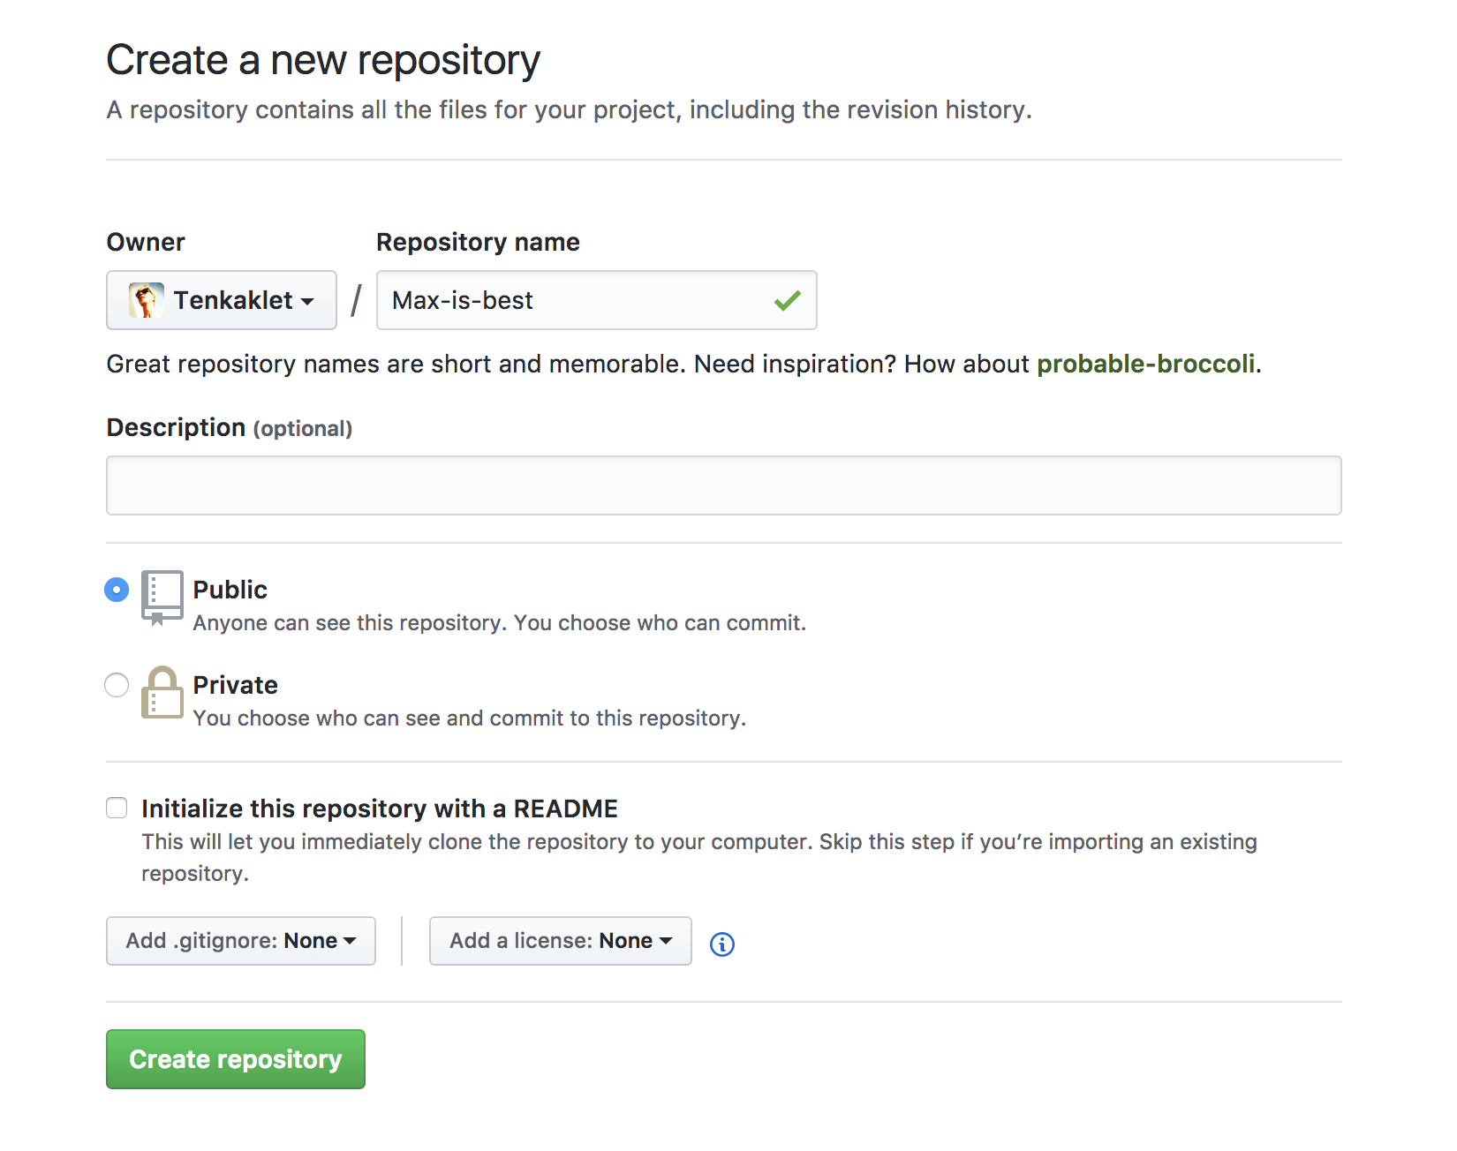
Ge den ett namn

Slide 15
Nu CLI…
git init – skapar en repository i din datorn
git add . – Adderar det ändringar du har gjort i din lokala repository
git commit –m ”Förklaring” – beskriver det ändringar du har gjort
git remote add origin {origin} ( bara första gången ) – kopplar den lokala repository med den på GitHub
git push origin {branch} – uploads local repository to GitHub on branch {branch}

Slide 16
Resurser
https://www.git-tower.com/blog/git-cheat-sheet/
http://rogerdudler.github.io/git-guide/
http://13pixlar.se/artiklar/guide-till-git-versionshantering-nar-den-ar-som-bast/

